Slide 1



TIẾNG VIỆT

Slide 2

Mở rộng vốn từ về thành thị và nông thôn, nhận biết các sự vật được so sánh trong câu văn.
Biết đặt câu có hình ảnh so sánh.

Slide 3


Slide 4
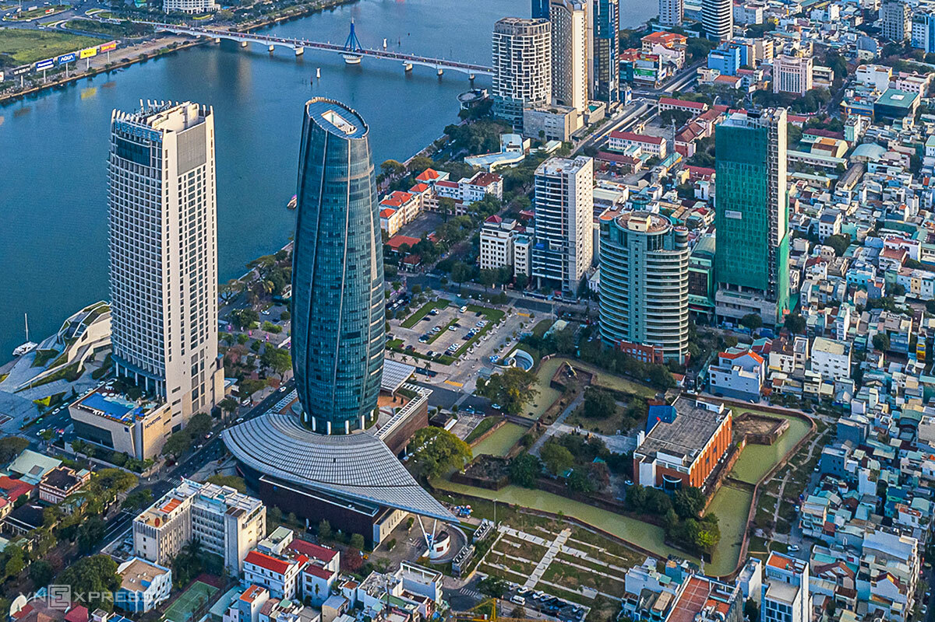
Đây là đâu?
Đây là thành thị
Hình ảnh thành phố Đà Nẵng

Slide 5
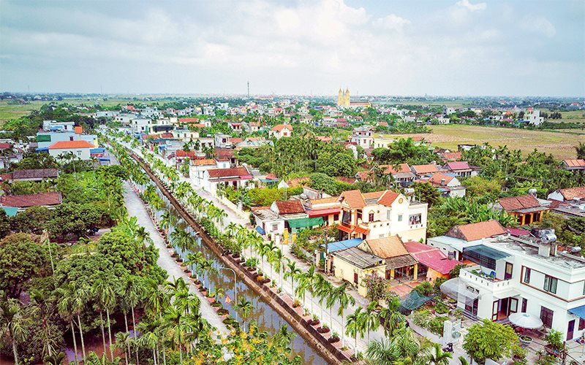
Đây là đâu?
Đây là nông thôn

Slide 6


Slide 7
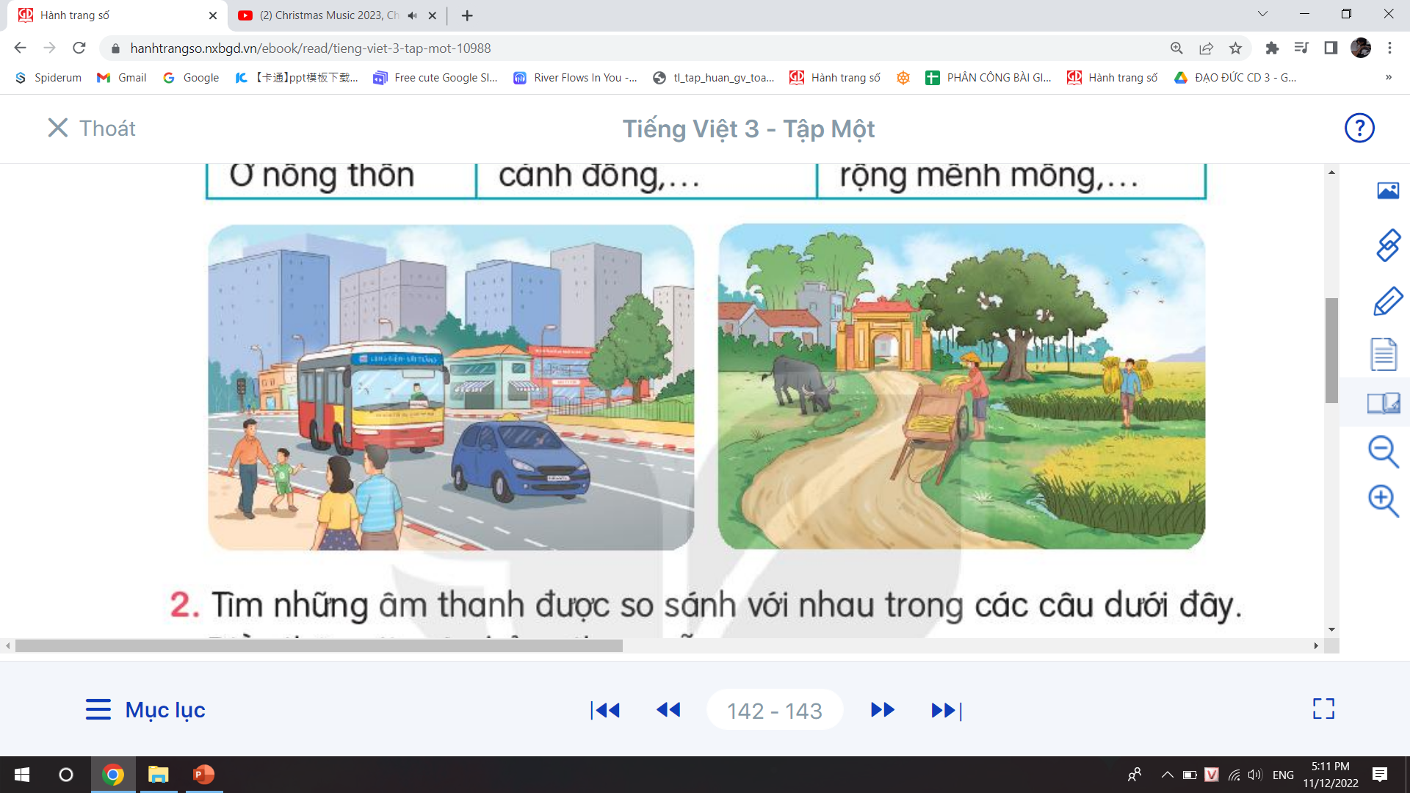
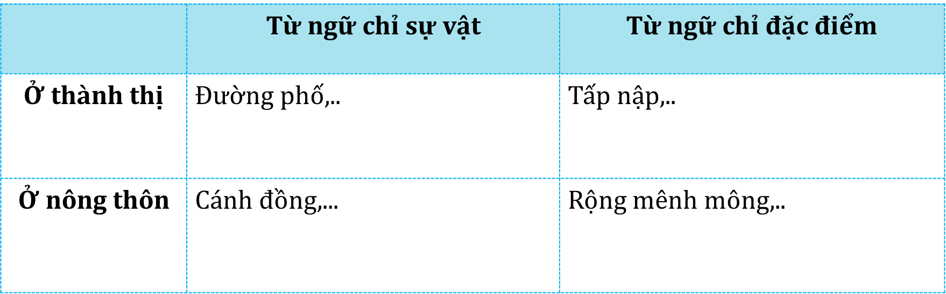
Tìm từ ngữ chỉ sự vật và từ ngữ chỉ đặc điểm của sự vật thường thấy ở thành thị hoặc nông thôn.
BÀI 1

Slide 8
Tìm từ ngữ chỉ sự vật và từ ngữ chỉ đặc điểm của sự vật thường thấy ở thành thị hoặc nông thôn.
BÀI 1

Slide 9
BÀI 1
Tìm từ ngữ chỉ sự vật và từ ngữ chỉ đặc điểm của sự vật thường thấy ở thành thị hoặc nông thôn.
 | Từ ngữ chỉ sự vật | Từ ngữ chỉ đặc điểm
Ở thành thị
Ở nông thôn
Đường phố, ô tô, xe buýt, nhà cao tầng, đường nhựa, đèn đường, đèn giao thông,..
tấp nập, đông đúc, chật chội, xô bồ,…
cánh đồng, xe bò, ruộng lúa, con trâu, cổng làng, cây đa, đường đất, lũy tre, mái ngói,..
rộng mênh mông, thoáng đãng, thanh bình, êm ả,…

Slide 10

Tìm những âm thanh được so sánh với nhau trong
các câu dưới đây. Điền thông tin vào bảng theo mẫu.
BÀI 2
a. Tiếng đàn tơ rưng khi trầm hùng như tiếng thác đổ, khi thánh thót, róc rách như suối reo.
(Theo Ay Dun và Lê Tấn)
b. Tiếng chim sáo về ríu ran như một cái chợ vừa mở, như lớp học vừa tan, như buổi đàn ca liên hoan sắp bắt đầu…
(Theo Băng Sơn)

Slide 11

a. Tiếng đàn tơ rưng khi trầm hùng như tiếng thác đổ, khi thánh thót, róc rách như suối reo.
(Theo Ay Dun và Lê Tấn)
Âm thanh được so sánh | Đặc điểm so sánh | Từ so sánh | Âm thanh dùng để so sánh
Tiếng đàn tơ rưng
Tiếng chim sáo
trầm hùng
như
thác đổ
thánh thót, róc rách
như
suối reo

Slide 12

b. Tiếng chim sáo về ríu ran như một cái chợ vừa mở, như lớp học vừa tan, như buổi đàn ca liên hoan sắp bắt đầu…
(Theo Băng Sơn)
Âm thanh được so sánh | Đặc điểm so sánh | Từ so sánh | Âm thanh dùng để so sánh
Tiếng chim sáo
chợ vừa mở, lớp học vừa tan, buổi đàn ca liên hoan sắp bắt đầu
ríu ran
như

Slide 13



BÀI 3
Đặt một câu tả âm thanh có sử dụng biện pháp so sánh.
Những chú chim hót trong vườn như những nhạc công đang dạo lên bản tình ca mùa hạ.
Tiếng hát của Mai trong veo như tiếng chim hót.

Slide 14


Slide 15


Slide 16
Mở rộng vốn từ về thành thị và nông thôn, nhận biết các sự vật được so sánh trong câu văn.
Biết đặt câu có hình ảnh so sánh.

Slide 17




Hoàn thành các bài tập
Chuẩn bị bài tiếp theo

Slide 18


Slide 19


Soạn bài giảng yêu cầu các khối lớp
Thiết kế bài giảng E – Learning
MĂNG NON – TÀI LIỆU TIỂU HỌC
Mời truy cập: MĂNG NON- TÀI LIỆU TIỂU HỌC | Facebook
ZALO : 0382348780 - 0984848929

